Slide 1
TESIS DE GRADO
TEMA
“DETERMINAR EL IMPACTO DE LA EXPORTACIÓN
DE ARTESANÍAS, EN EL DESARROLLO ECONÓMICO Y URBANO
DE LA CIUDAD DE OTAVALO”
ESCUELA POLITÉCNICA DEL EJÉRCITO
INGENIERIA EN MERCADOTECNIA
PRESENTADA POR:
JOHANA LANDETA BEDON
DIRECTOR
ING. FARID MANTILLA
JULIO – 2015

Slide 2
CONTENIDOS DE LA INVESTIGACION
INTRODUCCIÓN
CAPITULO 1
MARCO TEÓRICO
CAPITULO II
ESTUDIO DE MERCADO
CAPÍTULO III
CAPÍTULO IV
MARCO METODOLÓGICO
CAPÍTULO V
ESTRATEGIAS

Slide 3
PLAN DEL BUEN VIVIR
SE HA ENFOCADO EN LOS SIGUIENTES OBJETIVOS:
OBJETIVO 2
Mejorar las capacidades y potencialidades de la ciudadanía
OBJETIVO 3
Mejorar la calidad de vida de la población
OBJETIVO 6
Garantizar el trabajo estable, justo y digno en su diversidad de formas.

Slide 4
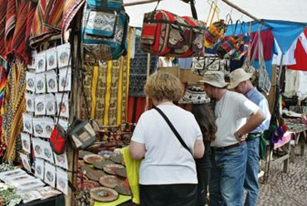
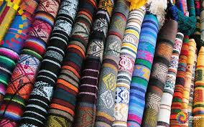
ANÁLISIS DEL SECTOR ARTESANAL EN OTAVALO
DESARROLLO URBANO DE OTAVALO
EXPORTACIONES
TURISMO
ARTESANÍAS

Slide 5
DETERMINAR CUÁL ES EL IMPACTO DE LAS EXPORTACIONES DE ARTESANÍAS EN EL DESARROLLO ECONÓMICO Y URBANÍSTICO DE LA CIUDAD DE OTAVALO
PREGUNTAS DE INVESTIGACIÓN
PRE
¿Cómo la crisis del sector artesanal puede afectar en la dinámica del desarrollo urbano y afectar a otros sectores de la economía?
¿Es posible la recuperación del sector artesanal?
¿Cuáles son las áreas más sensibles para la perdida de los mercados internacionales?

Slide 6
DIAGRAMA CAUSA - EFECTO
DIAPOSITIVA 5
DEGENERACIÓN DE LA ARTESANÍA
PÉRDIDA DE IDENTIDAD CULTURAL
PRECIOS
DETERMINAR EL IMPACTO DE LA EXPORTACIÓN DE ARTESANÍAS EN EL DESARROLLO ECONÓMICO Y URBANO DE LA CIUDAD DE OTAVALO
SOBREVALORACIÓN Y ABUSO
NO TIENE CONTROL DE CALIDAD
NO SE DIO VALOR AL DISEÑO ARTESANAL
OTROS PAÍSES OFERTAN CON CALIDAD SUS ARTESANÍAS
PROHIBICIONES ADUANERAS DE INGRESO
APOYADOS POR SUS GOBIERNOS CON TRATADOS
COMPETENCIA DE ARTESANOS DE OTROS PAÍSES EMERGENTES
IMPORTACIONES Y EXPORTACIONES POCO LÍCITAS
COMPETENCIA
IMPACTOS
BAJA COMERCIALIZACIÓN, BAJOS INGRESOS Y DESEMPLEO ARTESANAL | BAJA INVERSIÓN EN OTROS SECTORES DE LA PRODUCCIÓN O SERVICIOS. | PÉRDIDA DE MERCADOS INTERNACIONALES Y DE CALIDAD EN LAS ARTESANÍAS

Slide 7
MACRO Y MICRO ENTORNO

Slide 8
FASE CUALITATIVA
OBJETIVO GENERAL
Determinar la perspectiva de la recuperación artesanal y la apertura de nuevos mercados internacionales para la artesanía textil indígena de la zona norte del Cantón Otavalo, con la finalidad de mejorar la calidad de vida de las familias indígenas vinculadas a este sector productivo.

Slide 9
FASE CUALITATIVA
OBJETIVO ESPECÍFICOS
1
2
3
4
DETERMINAR EL MERCADO OBJETIVO PARA CONOCER LAS VARIABLES DEMOGRÁFICAS, PSICOGRÁFICAS, GEOGRÁFICAS Y CONDUCTUALES QUE INDIQUEN EL COMPORTAMIENTO DE LOS CLIENTES POTENCIALES PARA LAS ARTESANÍAS.
CONOCER QUÉ PRODUCTOS ARTESANALES SON DE INTERÉS EN LOS MERCADOS EXTERNOS DETERMINANDO EL GRADO DE ACEPTACIÓN DE LOS MISMOS.
CONSIDERAR LOS PRECIOS COMPETITIVOS PARA ARTESANÍAS TEXTILES TOMANDO EN CUENTA EL PODER ADQUISITIVO DE LOS CLIENTES.
ESTABLECER MEDIANTE LA INVESTIGACIÓN DE MERCADOS LOS COMPETIDORES DIRECTOS E INDIRECTOS DE LA ARTESANÍA LOCAL PARA ESTABLECER ESTRATEGIAS QUE MOTIVEN AL CLIENTE AL COMERCIO DE LAS ARTESANÍAS DE ESTA REGIÓN.

Slide 10
ANALISIS DE LA OFERTA Y LA DEMANDA / CHALES
AÑO | OFERTA | DEMANDA | DEMANDA INSATISFECHA
2011 | 2.400.000 | 3.200.000 | 800.000
2013 | 2.500.000 | 3.300.000 | 800.000
2014 | 2.500.000 | 3.400.000 | 900.000
2015 | 2.500.000 | 3.500.000 | 1.000.000
ANALISIS DE LA OFERTA Y LA DEMANDA / PRENDAS EN TELA DE ALGODÓN
AÑO | OFERTA | DEMANDA | DEMANDA INSATISFECHA
2010 | 800.000 | 1.000.000 | 200.000
2011 | 850.000 | 1.100.000 | 250.000
2013 | 900.000 | 1.200.000 | 300.000
2014 | 950.000 | 1.300.000 | 350.000
2015 | 1.000.000 | 1.400.000 | 400.000
ANALISIS DE LA OFERTA Y LA DEMANDA / SACOS DE LANA HECHOS A MANO
AÑO | OFERTA | DEMANDA | DEMANDA INSATISFECHA
2010 | 140.000 | 300.000 | 160.000
2011 | 145.000 | 350.000 | 205.000
2013 | 150.000 | 400.000 | 250.000
2014 | 150.000 | 450.000 | 300.000
2015 | 150.000 | 500.000 | 350.000

Slide 11
PROCESAMIENTO DE DATOS
SOFTWARE SPSS
ANÁLISIS COMPARATIVO
ANÁLISIS BIVARIADO
ANÁLISIS UNIVARIADO

Slide 12
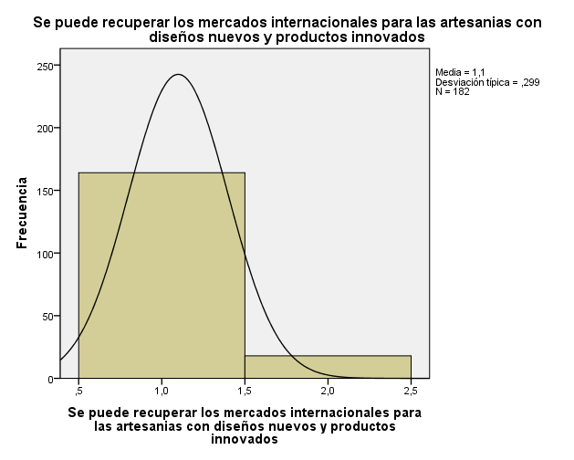
ANÁLISIS UNIVARIADO
Se puede recuperar los mercados internacionales para las artesanías con diseños nuevos y productos innovados.
 | Frecuencia | Porcentaje | Porcentaje válido | Porcentaje acumulado
Si | 164 | 90,1 | 90,1 | 90,1
No | 18 | 9,9 | 9,9 | 100
Total | 182 | 100 | 100

Slide 13
ANÁLISIS BIVARIADO
Correlaciones
 |  | Se ha perdido fuentes de empleo por esta crisis | Se puede recuperar los mercados internacionales para las artesanías con diseños nuevos y productos innovados
Se ha perdido fuentes de empleo por esta crisis | Correlación de Pearson | 1 | ,802**
 | Sig. (bilateral) |  | 0
 | N | 182 | 182
Se puede recuperar los mercados internacionales para las artesanías con diseños nuevos y productos innovados | Correlación de Pearson | ,802** | 1
 | Sig. (bilateral) | 0
 | N | 182 | 182
**. La correlación es significativa al nivel 0,01 (bilateral).

Slide 14
FACTORES PARA MEJORAR EL SECTOR ARTESANAL
MARKETING INTERNACIONAL
IDENTIDAD CULTURAL
INNOVACIÓN DE PRODUCTOS Y SERVICIOS
POLITICAS GUBERNAMENTALES
CONTROL DE CALIDAD
Identidad Cultural

Slide 15
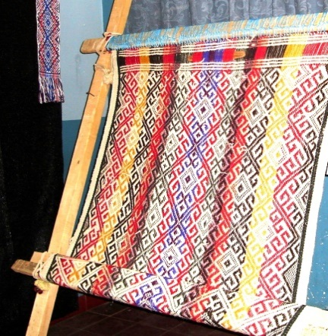
IDENTIDAD CULTURAL
Que hace relación a la recuperación de diseños ancestrales, sobre expresiones de la cosmovisión andina, a las formas más auténticas de graficar la realidad local y de plasmar los aspectos más importantes de la idiosincrasia de nuestros pueblos.

Slide 16
CONTROL DE CALIDAD
MATERIA PRIMA
TINTURADO
ACABADOS
PRESENTACION O EMPAQUE

Slide 17
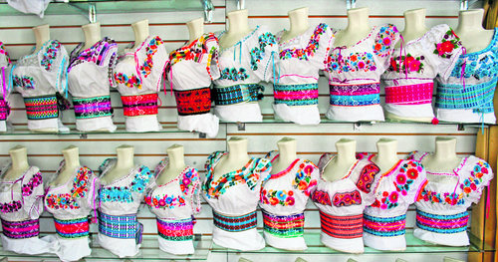
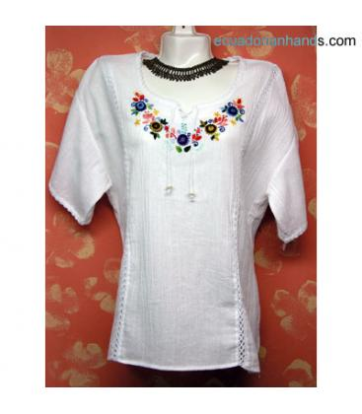
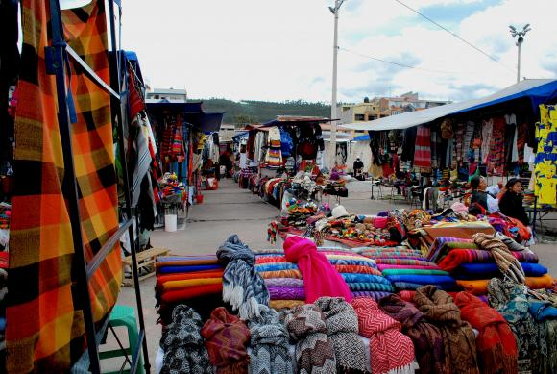
INNOVACION EN PRODUCTOS Y DISEÑOS
VINCULAR LA TÉCNICA DEL DISEÑO CON EL CONOCIMIENTO DE LA CULTURA Y EL ARTE DE ELABORACIÓN ARTESANAL
BUSCADO ALTERNATIVAS PÚBLICAS Y PRIVADAS
INVOLUCRAR A UNIVERSIDADES, INSTITUTOS TÉCNICOS O ENTIDADES A FINES
INICIATIVA PRIVADA, TÉCNICOS

Slide 18
POLÍTICAS GUBERNAMENTALES
LAS POLÍTICAS GUBERNAMENTALES
IMPUESTOS
5% SALIDA DE DIVISAS.
IVA
ICE
SALVAGUARDIAS
5% AL 45% EN PRODUCTOS TEXTILES
RESTRICCIÓN DE EXPORTACIONES
NO EXISTEN POLÍTICAS DE INCENTIVO ARTESANAL
OBLIGACIONES LABORALES.- APORTES AL IESS
SUELDOS BÁSICOS UNIFICADOS

Slide 19
MARKETING INTERNACIONAL
PLANTEAMIENTO DE LOS GREMIOS
QUE SEAN LAS OFICINAS DE COMERCIO INTERNACIONAL LAS QUE SE CONVIERTAN EN LAS PROMOTORAS DE LA PRODUCCIÓN ARTESANAL CON FACTIBILIDADES DE EXPORTACIÓN
QUE PROMUEVAN LA ASISTENCIA A FERIAS INTERNACIONALES
ESTO SERVIRIA COMO ESTRATEGIA NACIONAL PARA LA PROMOCIÓN DE LA PRODUCCIÓN LOCAL EN EL EXTERIOR

Slide 20
ESTRATEGIAS DE PRECIOS
FIJAR PRECIOS COMPETITIVOS EN EL MERCADO EXTERNO PARA ARTESANÍAS TEXTILES A FIN DE ABARCAR VARIOS SEGMENTOS DEL MERCADO
IMPLEMENTACIÓN DE UN PLAN DE DESCUENTOS Y OFERTAS
CAPACITACIÓN A LOS ARTESANOS PARA OPTIMIZAR LOS INSUMOS TEXTILES
FIJACIÓN DE PRECIOS ACORDE AL MERCADO

Slide 21
ESTRATEGIA DE PRODUCTO O SERVICIO
LINEAMIENTOS PARA ELEGIR LOS MEJORES PROVEEDORES ACORDE A LOS REQUERIMIENTOS DE LOS ARTESANOS
RECUPERAR EL PRESTIGIO EN LA CALIDAD DE LOS PRODUCTOS TEXTILES ARTESANALES INDÍGENAS DE LA ZONA NORTE DEL ECUADOR
RECUPERAR EL PRESTIGIO EN LA CALIDAD DE LOS PRODUCTOS TEXTILES ARTESANALES INDÍGENAS DE LA ZONA NORTE DEL ECUADOR
IMPLEMENTACIÓN DE LAS NORMAS ISO PARA PRODUCTOS TEXTILES Y ETIQUETADO PERMITA INFORMACIÓN OPORTUNA A LOS CLIENTES

Slide 22
ESTRATEGIA DE PROMOCIÓN
CONSOLIDACIÓN DE ALIANZAS ESTRATÉGICAS CON INSTITUCIONES DE ESTADO PARA PROMOCIONAR LA MARCA ARTESANÍAS ECUADOR, EN EVENTOS, FERIAS Y DIFUSIONES VISUALES
ELABORACIÓN DE UN PLAN DE OFERTA Y PROMOCIONES
DESARROLLAR UN PLAN DE MARKETING QUE NOS PERMITA REPOSICIONAR LAS ARTESANÍAS Y LOS NUEVOS E INNOVADOS PRODUCTOS ARTESANALES
PLAN DE COMUNICACIÓN A TRAVÉS DE MEDIOS AUDIO - VISUALES, CON EL FIN DE PROMOVER LA NUEVA IMAGEN DE ARTESANÍAS INNOVADAS

Slide 23
ESTRATEGIAS DE POSICIONAMIENTO
POSICIONAR LOS PRODUCTOS ARTESANALES QUE OFRECEN LOS INDÍGENAS OTAVALEÑOS EN LA MENTE DE LOS CLIENTES ACTUALES Y POTENCIALES.
VISITAR EMPRESAS Y AGENCIAS COMERCIALES PARA DAR A CONOCER LA INNOVACIÓN DE LA PRODUCCIÓN ARTESANAL.
GENERACIÓN DE UN PLAN DE COMERCIALIZACIÓN
PROGRAMA DE SEGUIMIENTO Y SUGERENCIAS

Slide 24
LA FALTA DE IDENTIDAD CULTURAL EN LA ARTESANÍA ES OTRO FACTOR COADYUVANTE PARA LA CRISIS Y ESTE ES UN ANTECEDENTE QUE FUERA ADVERTIDO DESDE LOS INICIOS MISMOS DE LAS EXPORTACIONES A MERCADOS EXTERNOS DONDE SE VALORIZA LA CULTURA DE PUEBLOS ANCESTRALES.
SE EVIDENCIA QUE EL SECTOR PRODUCTIVO ARTESANAL DE LOS INDÍGENAS DE OTAVALO PRESENTA PROBLEMAS POR LA COMPETENCIA DE OTRAS COMUNIDADES Y EN ESPECIAL CON LA DE PRODUCTORES ARTESANALES DE OTROS PAÍSES ANDINOS
LA CRISIS MUNDIAL QUE SE INICIA EN EUROPA Y POSTERIORMENTE A LOS EE: UU. EXTENDIÉNDOSE A PAÍSES DEPENDIENTES DE LAS ECONOMÍAS DESARROLLADAS

Slide 25
EXISTE UNA VOLUNTAD DE TODO EL SECTOR ARTESANAL PARA ASUMIR LOS RETOS QUE LES HA IMPUESTO LA CRISIS Y LOGRAR REPOSICIONARSE EN LOS MERCADOS EXTERNOS Y DE ESA MANERA SER NUEVAMENTE LOS ARTÍFICES DEL DESARROLLO DE LA CIUDAD Y EL CANTÓN OTAVALO Y MANTENER ESE BIEN LOGRADO CALIFICATIVO DE SER “LOS MINDALÁES DEL COMERCIO EXTERIOR”
DE ACUERDO A LA INVESTIGACIÓN REALIZADA A LA PREGUNTA ¿SE PUEDEN RECUPERAR MERCADOS INTERNACIONALES PARA LAS ARTESANÍAS CON DISEÑOS NUEVOS Y PRODUCTOS INNOVADOS?; SE EVIDENCIÓ UN 90% DE FACTIBILIDAD DE RECUPERACIÓN.
COMO ESTRATEGIA PRINCIPAL SE HA EVIDENCIADO QUE LOS PRODUCTOS DEBEN SER INNOVADOS CON IDENTIDAD CULTURAL ECUATORIANA.

Slide 26
RECOMENDACIONES
ACELERAR UN PROCESO DE CAPACITACIÓN EN LA INNOVACIÓN DE PRODUCTOS Y DISEÑOS SUJETOS A LAS EXIGENCIAS DE LA MODA Y DE LAS PREFERENCIAS DE LOS PAÍSES DESTINO.
PROPENDER A QUE EL ESTADO CONTRIBUYA A LOGRAR UN POSICIONAMIENTO DE LOS PRODUCTOS ARTESANALES EN LOS PAÍSES DEL MUNDO MEDIANTE EL APOYO DE LA EMBAJADAS Y SUS OFICINAS COMERCIALES QUE PERMITE CONCRETAR RELACIONES COMERCIALES UTILIZANDO TODOS LOS MEDIOS DE PROMOCIÓN Y DIFUSIÓN ADEMÁS DE LOGRAR TRATADOS COMERCIALES PREFERENTES PARA LOS PRODUCTOS ARTESANALES DEL ECUADOR
GENERAR UNA ESTRECHA RELACIÓN DE LO ARTESANAL A LO ACADEMICO A FIN DE SUSTENTAR ESPECIALIDADES EN LA INGENIERÍA TEXTIL Y DE PRODUCCIÓN CON ESPECIALIZACIONES EN LO ARTESANAL

Slide 27
GRACIAS POR SU ATENCIÓN

